Slide 1
资产融资方案
2021年12月

Slide 2
融资公司于2021年5月15日通过法拍收购了上海某房地产经营公司100%股权，并取得佳佳公司名下住宅及商铺资产。
取得股权后，通过工商变更已将上海*房地产经营公司更名为上海*实业有限公司，股权变更及公司名字更变已全部完成。
贷款主体：是一家集工业与民用建筑、安装、装修装饰、地基与基础、大型土石方、市场开发为一体的施工总承包企业；属房屋建筑施工总承包三级资质；近年来上海璟珠公司主要承接上海地区的总包及装修业务，目前在建项目总包及装修业务有两个项目正处于收款阶段，现金流较稳定。
资产情况明细：
资产1：上海市静安区襄阳路商铺资产（1至4层）：
面积：1567.62平方米
预评估价格：1000万元 （同策评估、城市评估）
租赁情况：目前商铺处于满租状态，年租金为400万元，租赁业态为轻餐饮餐厅
项目概况

Slide 3
融资计划
1、融资期限6个月。
2、融资额度：商铺人民币5000万元，为预评估金额的5成。
3、贷款用途：用于集团经营周转
4、担保方式：商铺资产抵押
5、融资成本：可谈

Slide 4
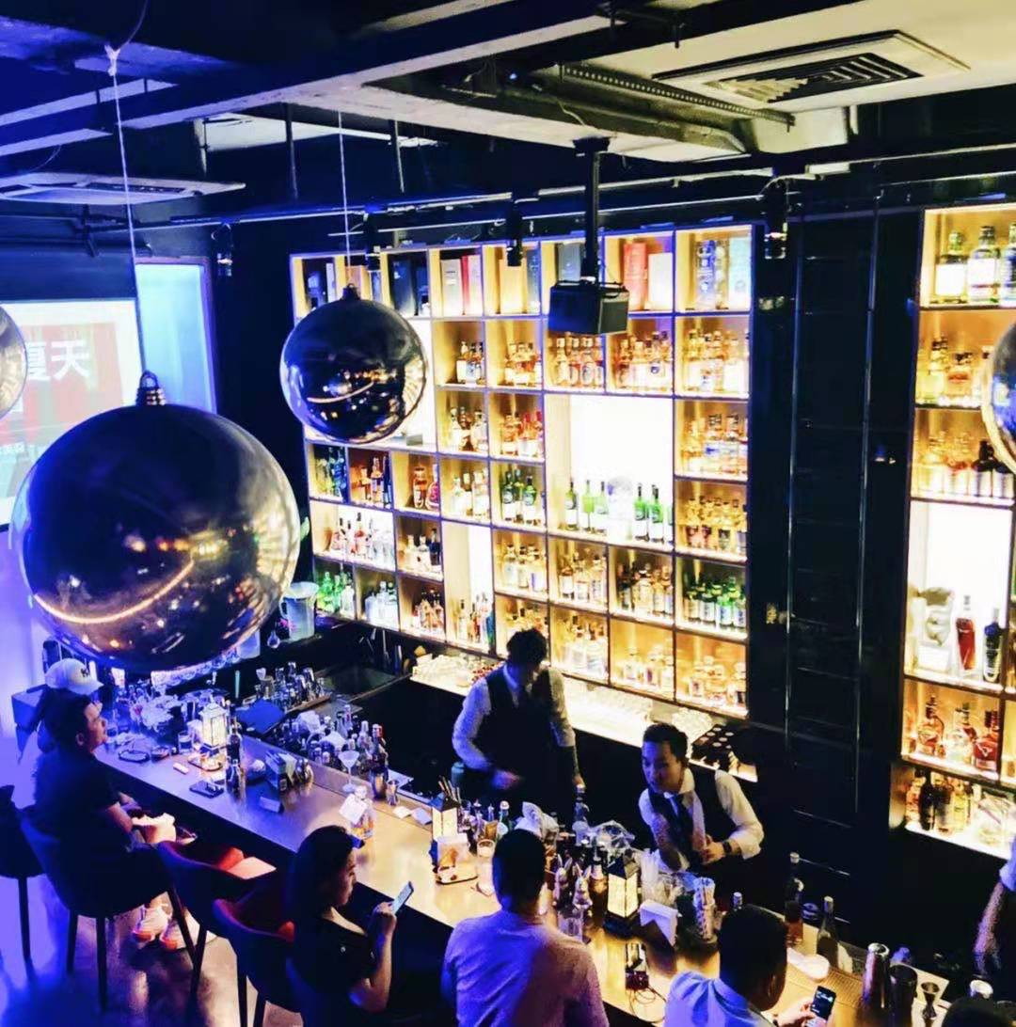
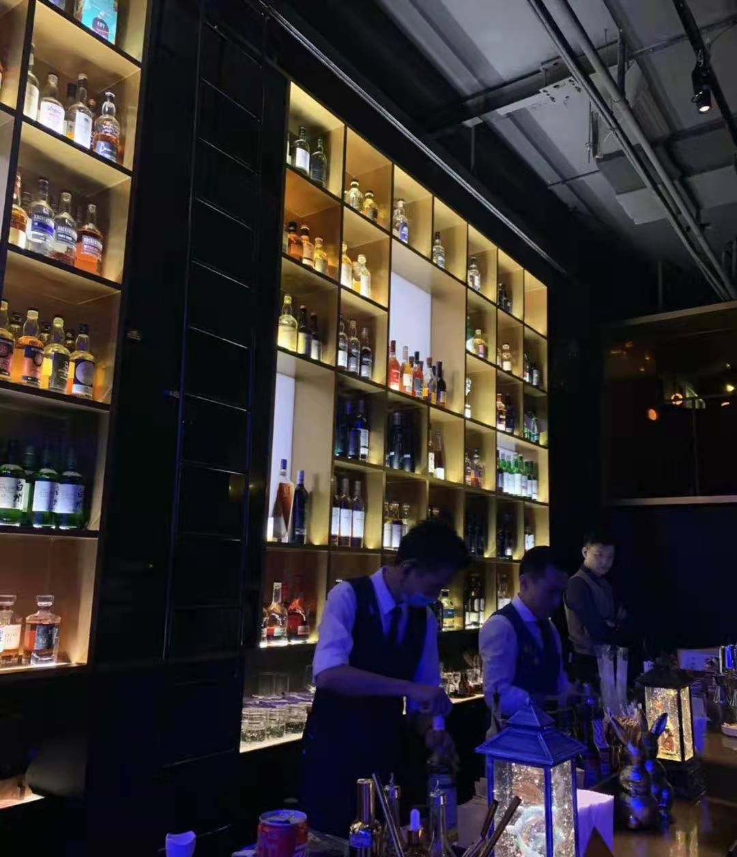
商铺实地照片

Slide 5
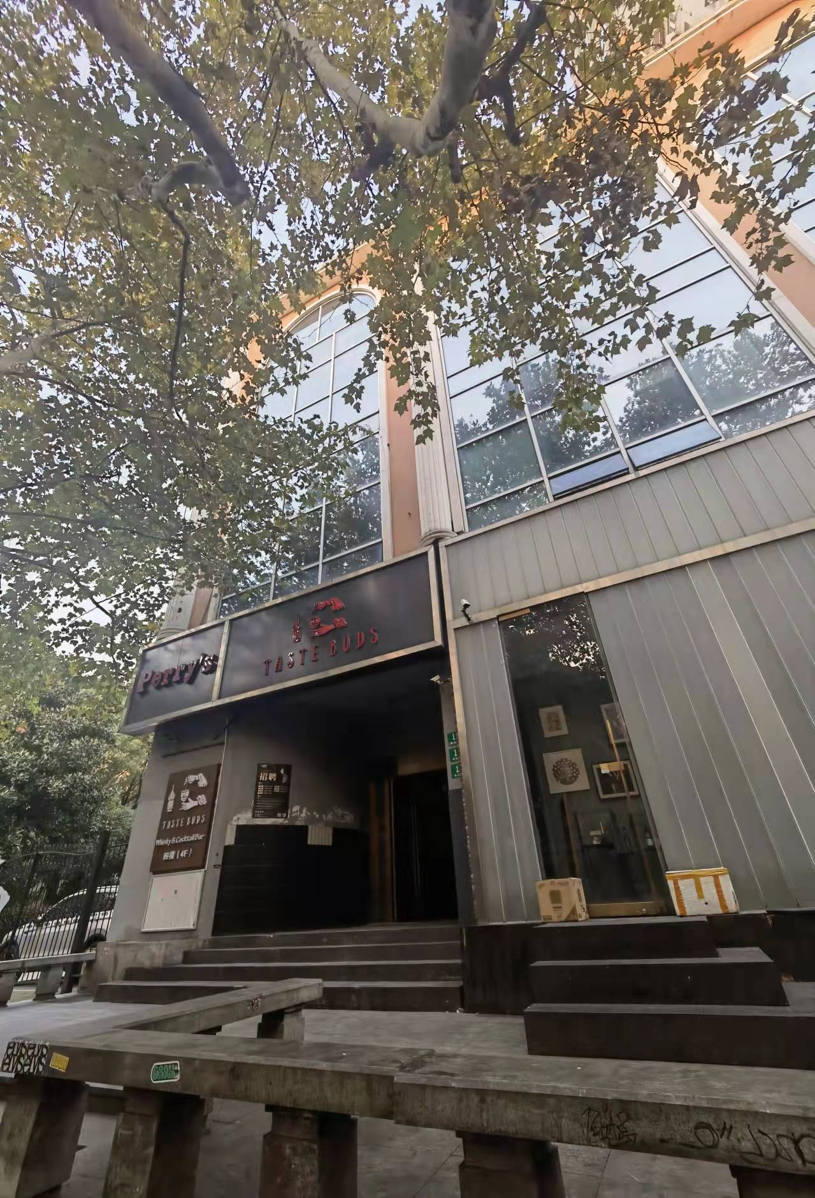
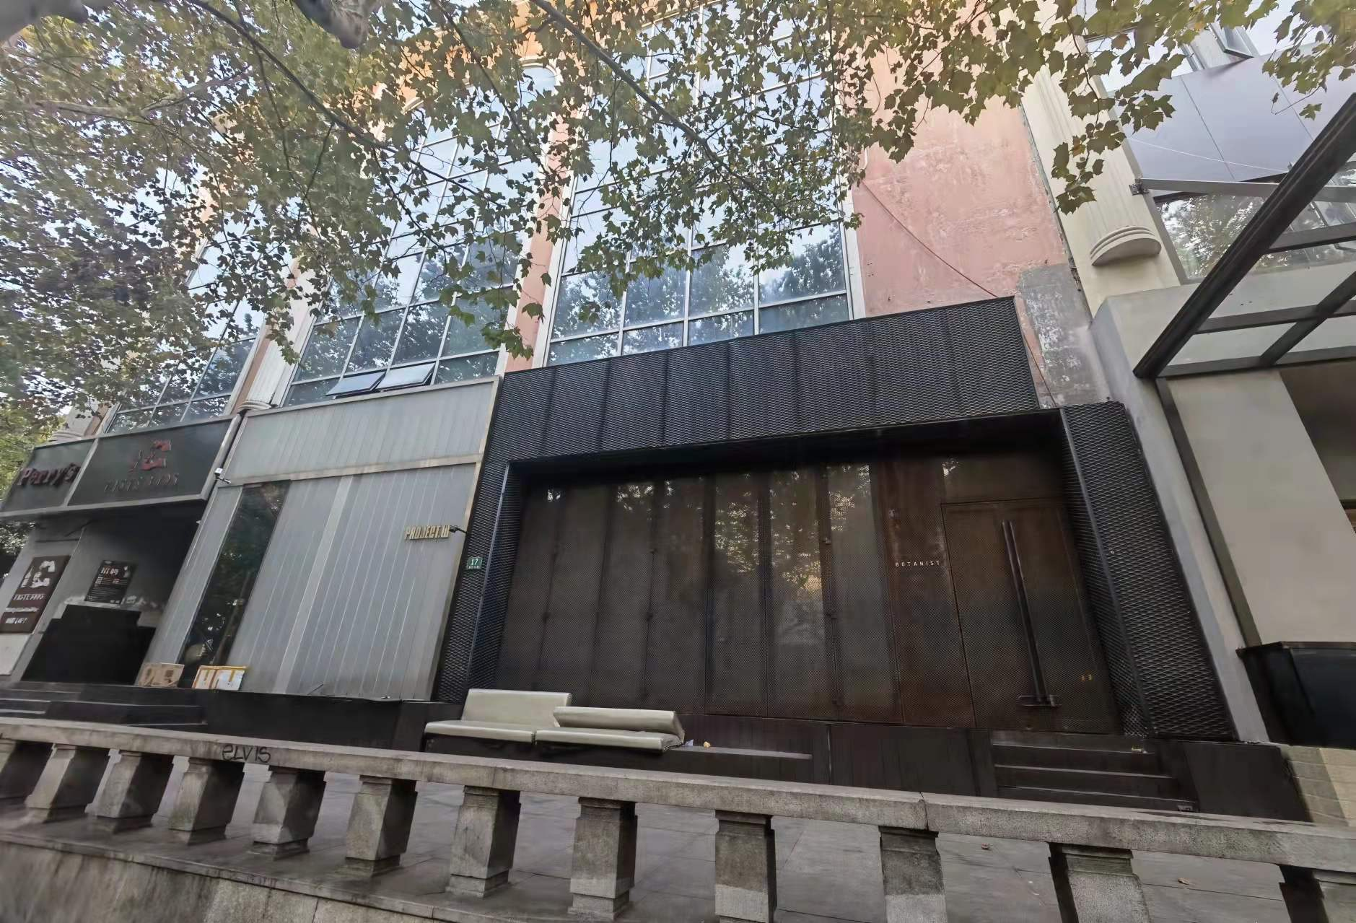
商铺外观照片

Slide 6
Thanks

